Slide 1
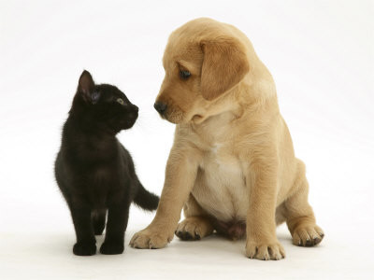

Etude exclusive TNS Sofres pour I-CAD Etat des lieux de l’identification des chiens et chats Septembre 2016

Slide 2
UN CONSTAT

Slide 3

24 %
des personnes interrogées ont déjà perdu un chat ou un chien
81 %
des animaux identifiés sont retrouvés, contre seulement 59 % pour les animaux non identifiés

Slide 4
Un de vos chats/chiens (actuels ou précédents) s’est-il déjà perdu ? En %
L’avez-vous retrouvé ?
 | Total | Animal identifié | Animal non identifié
Oui | 73 % | 81 % | 59 %
Non | 27 % | 19 % | 41 %
%
%
Les propriétaires de chiens et chats ont donc près de 40 % de chances de plus de retrouver leur animal si celui-ci est identifié

Slide 5
I-CAD et l’IDENTIFICATION

Slide 6
I-CAD gère pour le compte du ministère de l’Agriculture le fichier des identifications des chiens, des chats et des furets en France.
A date, plus de 15 millions de carnivores domestiques (et les coordonnées de leurs propriétaires) sont enregistrés dans le Fichier I-CAD.
Le Fichier National d’Identification des Carnivores Domestiques est une des plus grosses bases de données françaises relatives aux animaux et elle est la SEULE à disposer des informations complètes relatives à l’identification des animaux sur le territoire français.
Gratuite et sécurisée, la base de données I-CAD permet en cas de crise sanitaire ou de perte, de tracer le ou les animaux concernés.
Tout propriétaire de carnivore domestique est tenu de faire identifier son animal et de mettre à jour ses cordonnées lorsque celles-ci changent.
Ainsi, lorsque un animal perdu est trouvé, il suffit de vérifier son identification pour pouvoir le rendre à son propriétaire !

Slide 7
I-CAD est un outil référent pour toute la filière :
I-CAD
300
Mairies
1600
Refuges
800
Fourrières
360 Gendarmeries
-
polices
500
Associations animales
10 000 vétérinaires
12 700
Eleveurs
700
Animaleries
100 DD(CS)PP
Plus de 10 000 vétérinaires, 800 fourrières, ainsi que des gendarmeries et refuges, entre autres organismes, consultent le fichier chaque jour.

Slide 8
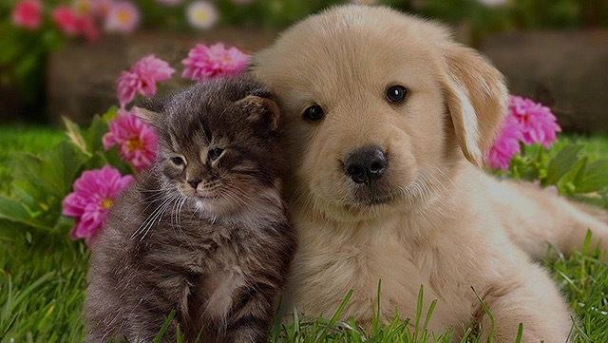
Les chiffres clés :
1 200 000
animaux identifiés par an : 60 % de chiens et 40 % de chats
30 000
identifications étrangères régularisées par an
130 000
décès par an déclarés à nos services
400 000
cessions d’animaux enregistrées par an, dont 80 % sont réalisées avec un professionnel de la filière

Slide 9
Chaque année, I-CAD traite :
Plus de 200 000 appels
Près de 1 600 000 documents numérisés
Presque 40 000 commandes traitées
1 700 000 cartes d’identification éditées et expédiées
Plus de 900 000 documents d’identification saisis
Mais les propriétaires d’animaux domestiques savent-ils que l’identification des chiens et des chats est obligatoire en France ?
Connaissent-ils l’existence du fichier national d’identification I-CAD (fichier national d’Identification des Carnivores Domestiques) ?
?

Slide 10
Les trois quarts des propriétaires de chiens savent que l’identification est obligatoire, seulement la moitié chez les possesseurs de chats.
Un propriétaire sur trois connaît I-CAD, principalement par le vétérinaire
Connaissance du caractère obligatoire de l’identification
- En %
Notoriété I-CAD - En %
Sources d’information I-CAD - En %
% Oui :
75% pour les possesseurs de chiens
52% pour les possesseurs de chats

Slide 11
Mais la même proportion d’entre eux ne le font pas lors d’un changement de résidence ou de départ en vacances ! A ce jour, plus de 8 % des animaux identifiés qui sont retrouvés ne sont pas rendus à leurs propriétaires faute de coordonnées à jour.
Les trois quarts des propriétaires d’animaux identifiés et qui connaissent I-CAD savent qu’ils doivent mettre à jour leurs coordonnées dans ce fichier.
Connaissance de la nécessité de mettre à jour le fichier I-CAD
Notification lors d’un changement de résidence

Slide 12
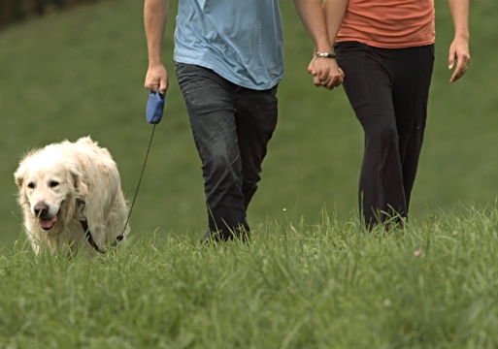
Focus sur les propriétaires de chiens et chats en France

Slide 13
Une possession de chiens plutôt familiale, CSP+, en zone rurale. Moins de possesseurs parmi les retraités et les personnes les plus âgées.
Les possesseurs de chats sont un peu plus nombreux, également sur-représentés en zone rurale, et sous-représentés à Paris et parmi les retraités.

Slide 14
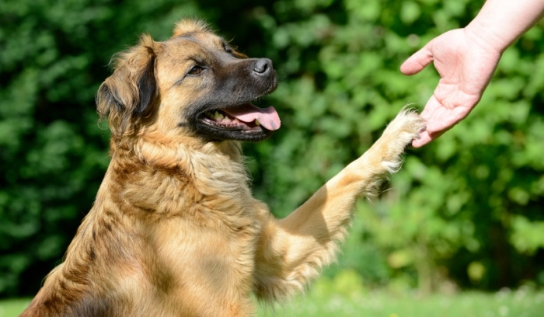

Profil des possesseurs de chiens (23 %)
Plus de foyers de 2 personnes et plus (91 % vs 80 %)
(possesseurs vs population totale)
La personne de référence est davantage CSP+ (76 % vs 63 %)
Moins d’inactifs (24 % vs 37 %) et notamment moins de retraités (19 % vs 31 %)
Moins nombreux à avoir 65 ans et plus (15 % vs 24 %)
Plus en zones rurales (44 % vs 24 %)
Moins dans des villes de plus de 100 000 habitants (17 % vs 30 %) et en agglomération parisienne (8 % vs 16 %)

Slide 15

Profil des possesseurs de chats (28 %)
Moins de retraités parmi les personnes de référence (22 % vs 31 %)
(possesseurs vs population totale)
Moins à Paris (8 % vs 18 %)
Plus en zones rurales (33 % vs 24 %)
Moins en agglomération parisienne (7 % vs 16 %)

Slide 16
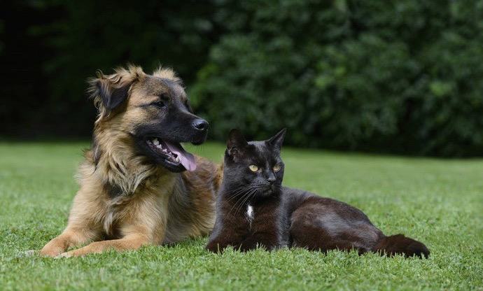
Les possesseurs de chats sont plus nombreux et possèdent 1 à 2 chats en moyenne.
Les possesseurs de chiens sont plus proches d’1 chien en moyenne.
Les possesseurs de chiens et chats non identifiés possèdent un nombre moyen plus élevé d’animaux.

Slide 17
Nombre moyen de chiens possédés
Possession mixte chiens-chats
1,3
Les possesseurs d’au moins un chien non identifié possèdent 1,5 chien en moyenne
Exclusifs
chiens
43 %
Exclusifs
chats
21 %
36 %
Nombre moyen de chats possédés
Mixtes
chiens-chats
1,6
Les possesseurs d’au moins un chat non identifié possèdent 1,7 chat en moyenne

Slide 18

Focus sur l’identification des chiens

Slide 19

Une grande majorité de chiens (88 %) est identifiée, principalement par une puce. Un peu moins de la moitié des chiens identifiés l’ont été par leur propriétaire actuel, pour les autres, ils étaient déjà identifiés.

Slide 20
Identification - En %
Identification effectuée par le propriétaire actuel
ST Identifiés : 88 %

Slide 21
L’identification des chiens est homogène en France.
Identification par région - En %

Slide 22
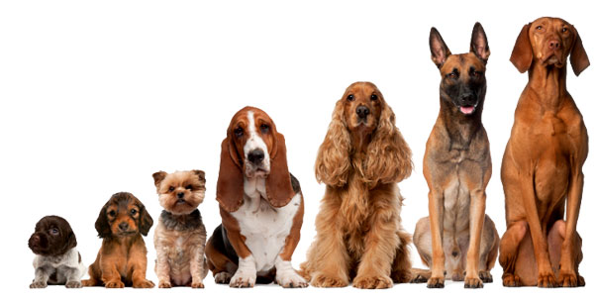
Les chiens non identifiés sont en moyenne plus âgés que les identifiés. Les femelles non identifiées sont plus nombreuses à ne pas être stérilisées. Le recours à la castration chez les mâles est indépendante de l’identification.

Slide 23
Age du chien - En %
Tous
Identifiés
Non identifiés
Age moyen pour les chiots
(hors NSP) :
6,1 mois ; 6,2 mois ; 4,9 mois
Age moyen pour les chiens d’un an et plus (hors NSP):
6,6 ans ; 6,4 ans ; 7,9 ans
Sexe du chien - En %
MALES : 49
FEMELLES : 51
Non castré
Non stérilisée
Castré
Stérilisée

Slide 24
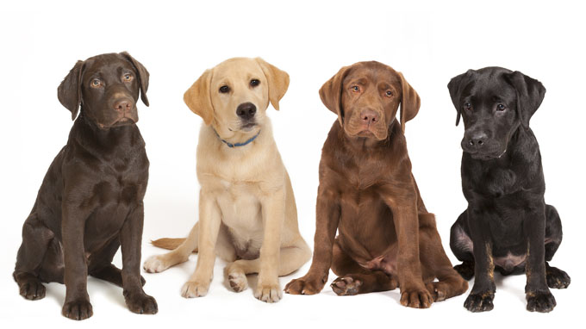
Les chiens identifiés sont en majorité d’apparence raciale sans pedigree ou de pure race, tandis que les chiens non identifiés sont pour la plupart de races mélangées. Le Labrador est en tête des types raciaux possédés.

Slide 25
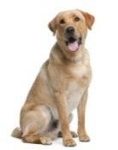

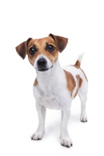
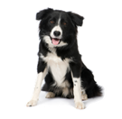
Pedigree du chien - En %
Top 3 des types raciaux de chiens possédés
Labrador
Yorkshire
Terrier
Jack Russell
Terrier/Border
Collie
2
1
3
6 %
10 %
5 %
Tous (741)
Identifiés (640)
Non identifiés (92)

Slide 26
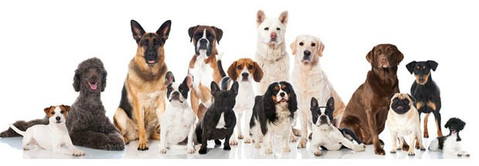
Les chiens identifiés ont principalement été achetés auprès d’un particulier ou d’un éleveur ou adoptés dans un refuge. La moitié des chiens non identifiés ont été donnés, et majoritairement par l’entourage.

Slide 27
Origine du chien - En %
Tous
Identifiés
Non identifiés
Tous
Identifiés
Non identifiés

Slide 28
La vaccination et la visite annuelle chez le vétérinaire sont des habitudes bien ancrées pour les chiens identifiés. En revanche, la moitié des chiens non identifiés ne sont pas vaccinés et ne sont pas allés chez le vétérinaire récemment.

Slide 29

Visites chez le vétérinaire - En %
Vaccination - En %
ST Au moins 1 fois par an :
80 % ; 84 % ; 48 %
Tous
Identifiés
Non identifiés

Slide 30
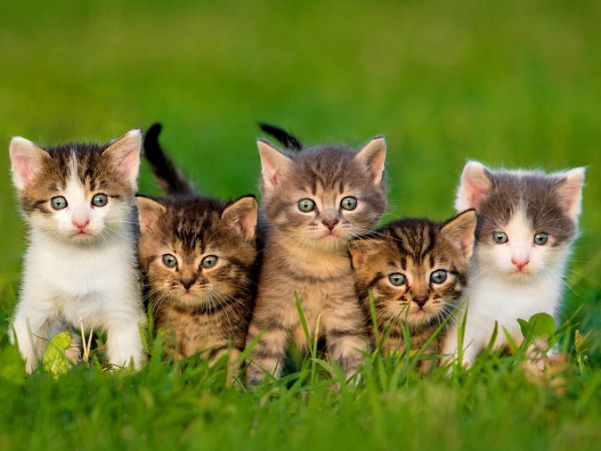
Focus sur l’identification des chats

Slide 31
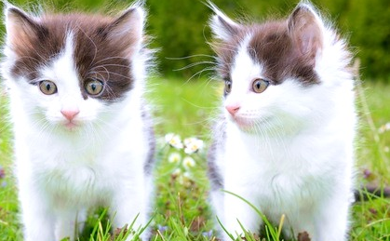
Moins de la moitié des chats est identifiée, indifféremment par un tatouage ou une puce. Pour la plupart, ils ont été identifiés par leur propriétaire actuel

Slide 32
Identification - En %
Identification effectuée par le propriétaire actuel
ST Identifiés : 46 %

Slide 33
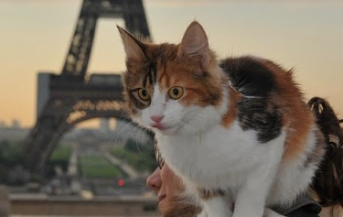
L’identification des chats est assez disparate en France : ils sont notamment majoritairement identifiés en région parisienne.

Slide 34
Identification par région - En %

Slide 35
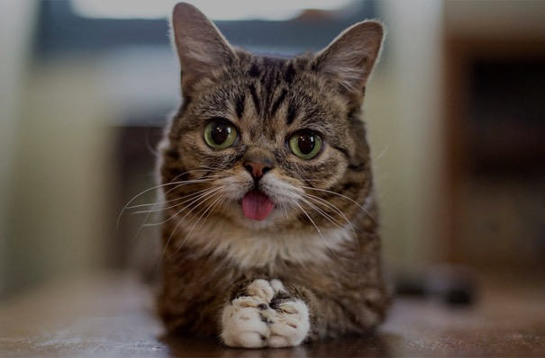
Les chats identifiés sont en moyenne plus nombreux à être castrés ou stérilisés.

Slide 36
Age du chat - En %
Tous
Identifiés
Non identifiés
Age moyen pour les chatons (hors NSP):
5,2 mois ; 7,1 mois ; 4,7 mois
Age moyen pour les chats d’un an et plus (hors NSP) :
6,5 ans ; 6,6 ans ; 6,5 ans
Sexe du chat - En %
MALES : 46
FEMELLES : 53
Non castré
Non stérilisée
Castré
Stérilisée

Slide 37

Les chats sont en majorité de race mélangée, particulièrement les chats non identifiés. La plupart des chats sont des chats européens. Les races sont faiblement représentées, et c’est le Siamois qui arrive en tête.

Slide 38
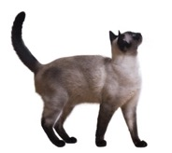


Pedigree du chat - En %
Top 3 des races de chats (hors européen)
Persan
Siamois
Chartreux
1
2
3
2 %
4 %
1,9 %
Chat européen : 71 % ; 69 % ; 73 %
Tous
Identifiés
Non identifiés

Slide 39

Les chats proviennent en majorité de l’entourage ou d’un particulier La moitié des chats a été donnée, et un quart a été trouvé. Un tiers des chats identifiés a été acheté ou adopté. Ceux provenant d’un refuge sont quasiment tous identifiés.

Slide 40
Origine du chat - En %
Tous
Identifiés
Non identifiés

Slide 41
Comme pour les chiens, la vaccination et la visite annuelle chez le vétérinaire sont des habitudes plutôt bien ancrées pour les chats identifiés.. En revanche, plus de la moitié des chats non identifiés ne sont pas vaccinés et ne sont pas allés chez le vétérinaire récemment.

Slide 42
Visites chez le vétérinaire - En %
Vaccination - En %
ST Au moins 1 fois par an :
56 % ; 75 % ; 40 %
Tous
Identifiés
Non identifiés

Slide 43

Motivations et freins à l’identification

Slide 44
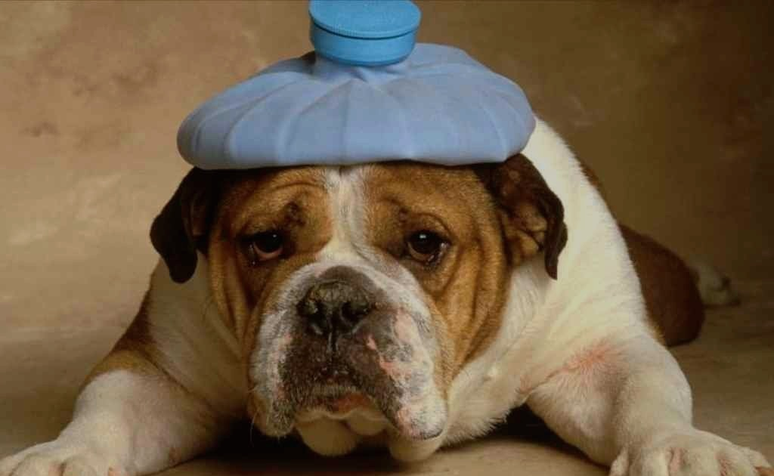
A l’acquisition d’un chien, les propriétaires entreprennent en priorité des démarches liées à la santé (vétérinaire, vaccins) et à la logistique liée à l’accueil de l’animal L’identification n’arrive qu’en troisième position.

Slide 45
1ères démarches entreprises à l’acquisition - En %

Slide 46

Les démarches à l’acquisition d’un chat sont similaires, à la différence de la stérilisation/castration qui passe devant l’identification.

Slide 47
1ères démarches entreprises à l’acquisition - En %

Slide 48
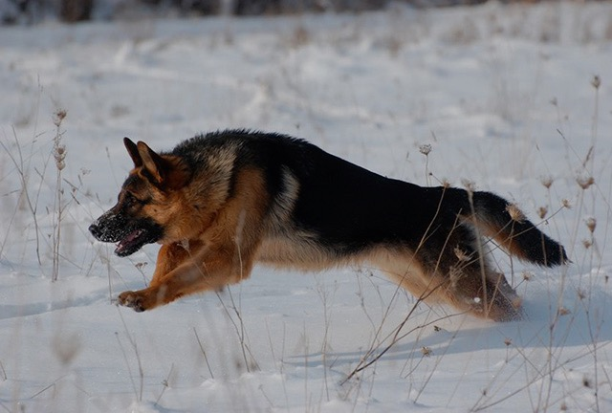
La principale motivation pour l’identification d’un chien est de pouvoir le retrouver. Le caractère obligatoire n’arrive qu’en second.

Slide 49
Raisons d’identification - En %

Slide 50
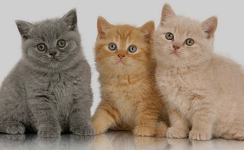
Comme pour les chiens, c’est de pouvoir retrouver l’animal qui motive en priorité l’identification des chats. Le caractère obligatoire arrive en second, mais moins fortement que pour les chiens. En revanche, le conseil vétérinaire a plus de poids dans l’identification des chats.

Slide 51
Raisons d’identification - En %

Slide 52
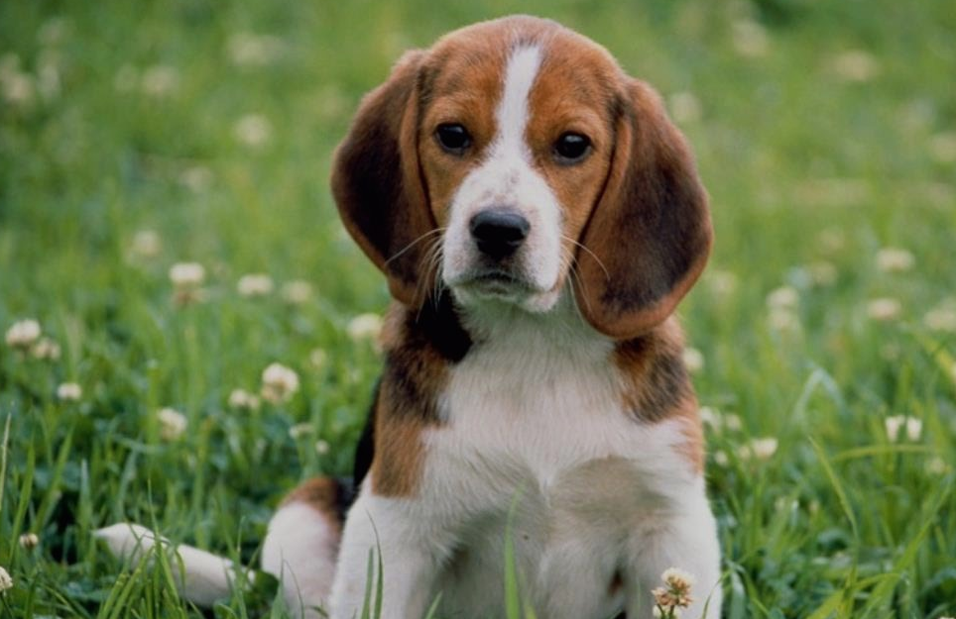
Le principal frein à l’identification des chiens est que les propriétaires n’en voient pas l’utilité quand l’animal ne s’éloigne pas de chez eux. Le second frein est le prix.

Slide 53
Freins à l’identification - En %
Prix moyen acceptable
pour l’identification : 37 €
Prix plafond moyen pour l’identification : 56 €

Slide 54
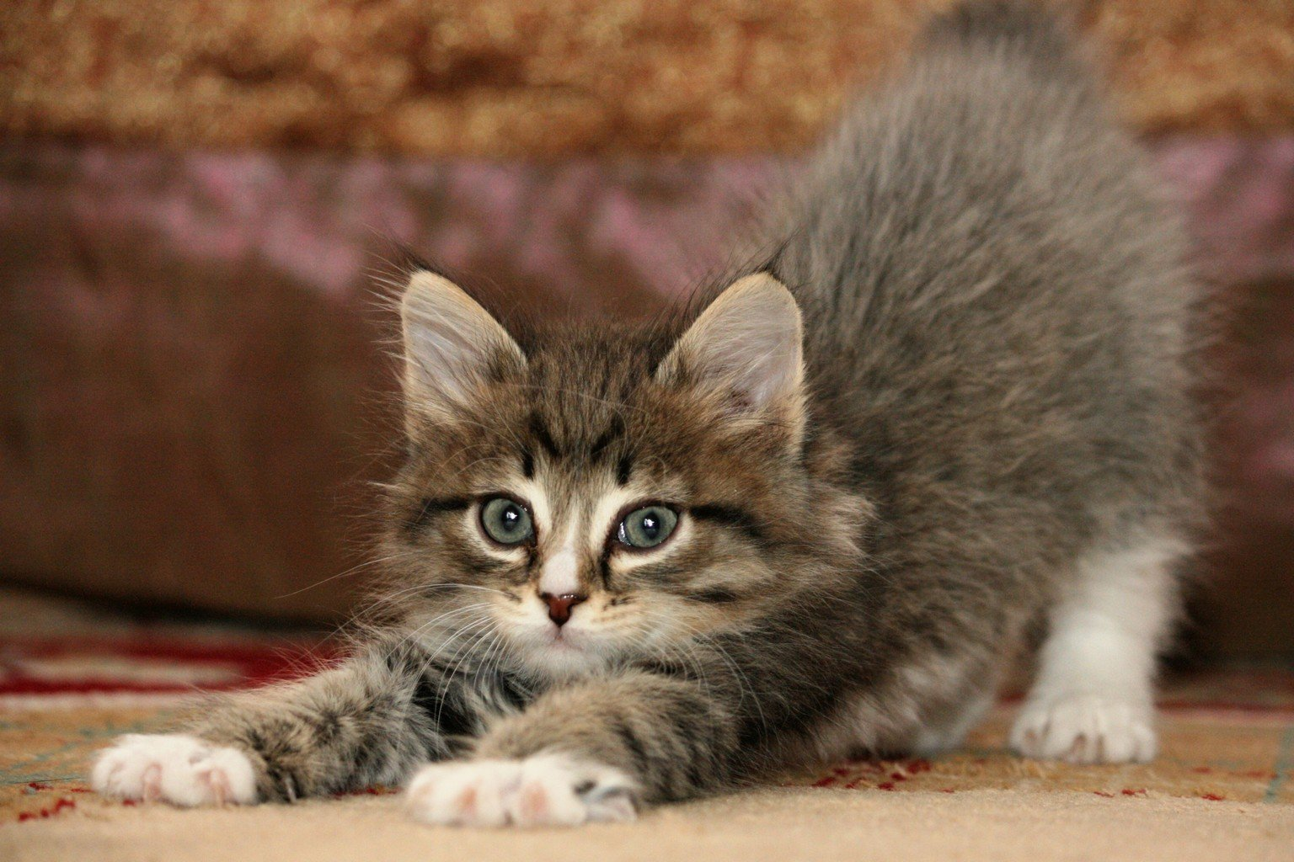
Les freins à l’identification sont similaires pour les chats, avec toutefois de légères différences sur le prix moyen acceptable et le prix plafond pour l’identification.

Slide 55
Freins à l’identification - En %
Prix moyen acceptable pour l’identification : 31 €
Prix plafond moyen pour l’identification : 61 €

Slide 56
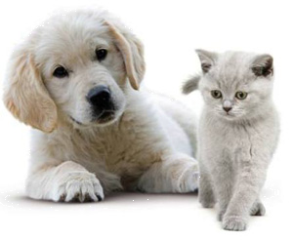
Quelques données supplémentaires sur les chiens et les chats

Slide 57
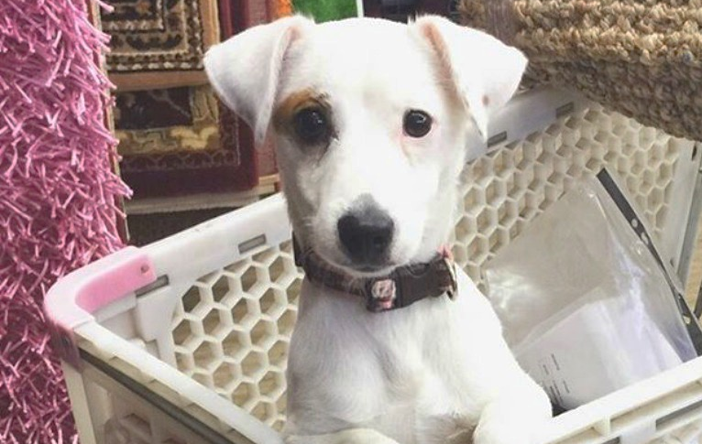
La GMS est le principal circuit d’achat pour la nourriture (chiens et chats confondus). L’antiparasitaire externe est quant à lui acheté principalement chez le vétérinaire. Le budget annuel par animal est plus élevé chez les possesseurs de chiens.

Slide 58
Circuits d’achat principal - En %
?
GMS
Magasins
spécialisés
Vétérinaire
Internet
(sites spécialisés)
Eleveur
Proximité
Hard
Discount
Drive
Internet
(sites généralistes)
Autres
(pharmacie
toiletteur)
Aucun, je n’en achète pas
NSP
Nourriture
Antiparasitaire externe
Budget annuel moyen par animal (hors nourriture) : 261€
309 € pour les possesseurs de chiens
241 € pour les possesseurs de chats

Slide 59
Achat de la nourriture

Slide 60
Achat antiparasitaire externe

Slide 61
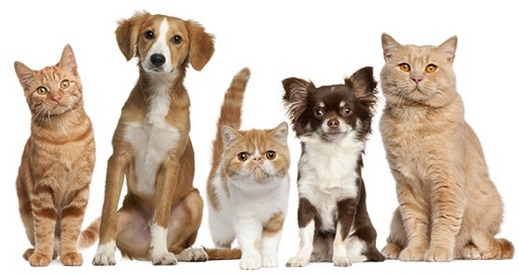
CE QU’IL FAUT RETENIR
Un animal identifié a près de 40 % de chances en plus d’être retrouvé en cas de perte
Plus de 50 % de chats restent encore à identifier
Faire progresser la prise de conscience sur la nécessité/utilité de l’identification de son animal de compagnie

Slide 62
MERCI

Slide 63
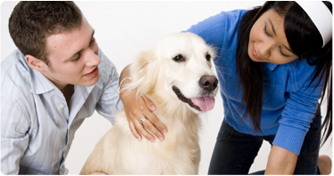
ANNEXES

Slide 64
Focus possesseurs (1/2)

Slide 65
Focus possesseurs (2/2)
17

Slide 66
Méthodologie de l’étude TNS Sofres pour I-CAD
2

Slide 67



Descriptif de la phase 1 - cadrage
Cible
Caractéristiques
Mode de recueil
Individus âgés de 18 ans et plus
Echantillon national représentatif, construit à partir des données INSEE les plus récentes, mise à jour annuelle, par la Direction Scientifique : Enquête Emploi 2012 Redressée 2014
Fichier fourni par TNS Sofres
958 interviews
Quotas :
Sexe de l’interviewé
Âge de l’interviewé
Catégorie socio professionnelle du foyer d’appartenance (exprimée en termes de profession de la personne de référence)
Région X habitat (9 régions, 5 tailles d’habitat soit 36 sous –strates)
Par téléphone via système CATI sur une vague Omniphone
Le terrain s’est déroulé du 28 au 30 avril 2016

Slide 68
Descriptif de la phase 2 – étude principale
Cible
Caractéristiques
Mode de recueil
Individus âgés de 18 ans et plus
Possesseurs de chiens et de chats
Fichier fourni par TNS Sofres
1 012 interviews
Quotas : sexe, âge (2 positions), profession de la personne de référence (3 positions), régions (5 positions), taille d’agglomération
Spécificité du quota région : environ 200 interviews par région, en adaptant les autres quotas (sexe, âge, PCS, agglo) pour rester représentatif.
Les résultats ont ensuite été redressés afin d’être représentatifs par région et France entière.
Enquête par téléphone via système CATI
Questionnaire d’une durée moyenne de 15 minutes.
Le terrain s’est déroulé du 29 août au 6 septembre 2016
Interrogation en soirée à partir de 17h00 en semaine + le samedi

Slide 69
Notes de lecture
Tous les résultats affichés dans ce rapport sont redressés, et donc représentatifs des possesseurs de chats et chiens en France.
Seules les bases (nombre d’individus interrogés / ou nombre de chiens-chats) sont affichées en brut (non redressées).
Les résultats pour une cible qui sont significativement plus élevés que la base totale sont indiqués par un :
Les résultats pour une cible qui sont significativement inférieurs à la base totale sont indiqués par un :

